Slide 1


Universidade do Estado do Rio de Janeiro
Hospital Universitário Pedro Ernesto
Serviço de Ortopedia e Traumatologia
Associação entre equilíbrio postural avaliado pelo TechBalance e características clínicas em pacientes com osteoartrite de joelho: estudo transversal analítico
Prof Dr Liszt Palmeira
Professor Associado de Ortopedia – FCM/UERJ
Chefe da Disciplina de Ortopedia – FCM/UERJ
Líder do Grupo de Pesquisa Ortopedia em Movimento – HUPE/UERJ

Slide 2
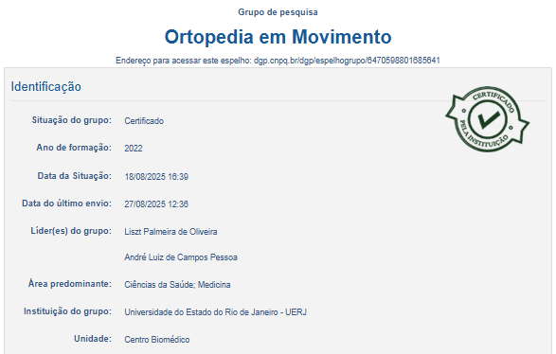
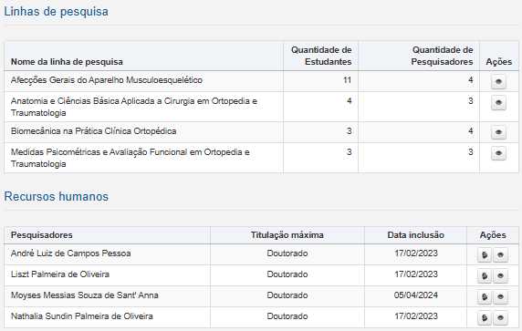
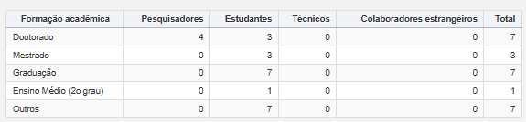
Associação entre equilíbrio postural avaliado pelo TechBalance e características clínicas em pacientes com osteoartrite de joelho: estudo transversal analítico

Slide 3
Associação entre equilíbrio postural avaliado pelo TechBalance e características clínicas em pacientes com osteoartrite de joelho: estudo transversal analítico
INTRODUÇÃO
Prevalência da osteoartrite de joelho (OAJ):
  Idade > 15a - 16% (95% CI, 14,3%-17,8%).
  Idade > 40a - 22,9% (95% CI, 19,8%-26,1%)
⬆ com o envelhecimento.
  (Cui et al. 2020)

Slide 4
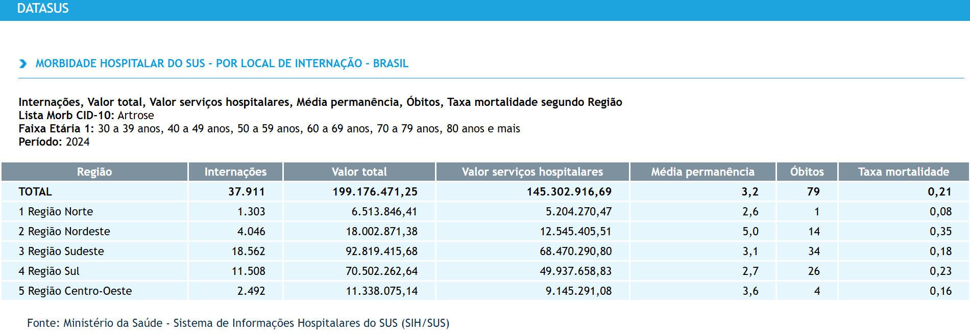
Associação entre equilíbrio postural avaliado pelo TechBalance e características clínicas em pacientes com osteoartrite de joelho: estudo transversal analítico
INTRODUÇÃO
A prevalência estimada de OA no Brasil é de 4,14%.
  (Senna et al. 2004)
População brasileira 2024: 212,6 milhões
  (IBGE 28/08/2024)
Incidência de osteoartrite internada em 2024: 1,783/10.000 hab
  (Data SUS 01/07/2025)

Slide 5
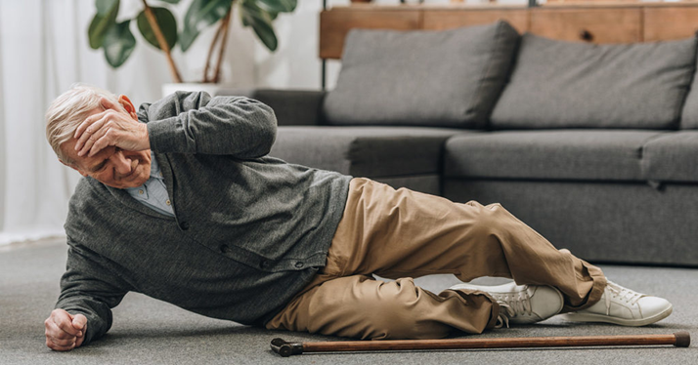
Associação entre equilíbrio postural avaliado pelo TechBalance e características clínicas em pacientes com osteoartrite de joelho: estudo transversal analítico
INTRODUÇÃO
Quedas são responsáveis por alta morbidade e mortalidade, em especial, nos idosos.
  30-40% >65a ➔ pelo menos 1 queda/ ano.
  + de 50% >80a ➔ pelo menos 1 queda/ ano.
  1/5 a 1/3 das quedas ➔ hospitalização
  1,5% do gasto em saúde nos EUA.
  (Ambrose et al 2015)
Consequências:
  30-50% ➔ contusões e escoriações.
  5-10% ➔ lesões graves - TCE, fraturas de fêmur, etc...
  ⬆ mortalidade em até 8x.
  (Goldacre et al 2002)

Slide 6

Associação entre equilíbrio postural avaliado pelo TechBalance e características clínicas em pacientes com osteoartrite de joelho: estudo transversal analítico
INTRODUÇÃO
Estabilidade postural = Equilíbrio -> preditor de queda
Ambrose AF et al, 2013

Slide 7
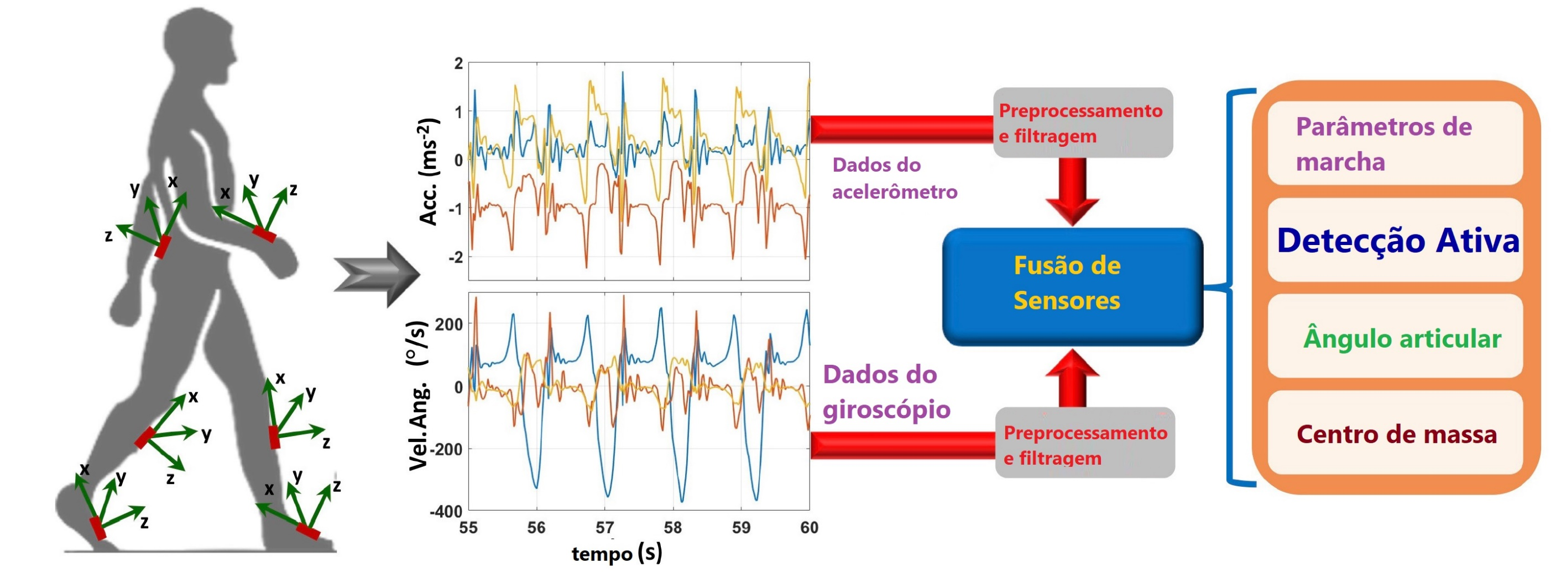
Associação entre equilíbrio postural avaliado pelo TechBalance e características clínicas em pacientes com osteoartrite de joelho: estudo transversal analítico
INTRODUÇÃO
Estabilidade postural = Equilíbrio -> preditor de queda
Ambrose AF et al, 2013

Slide 8
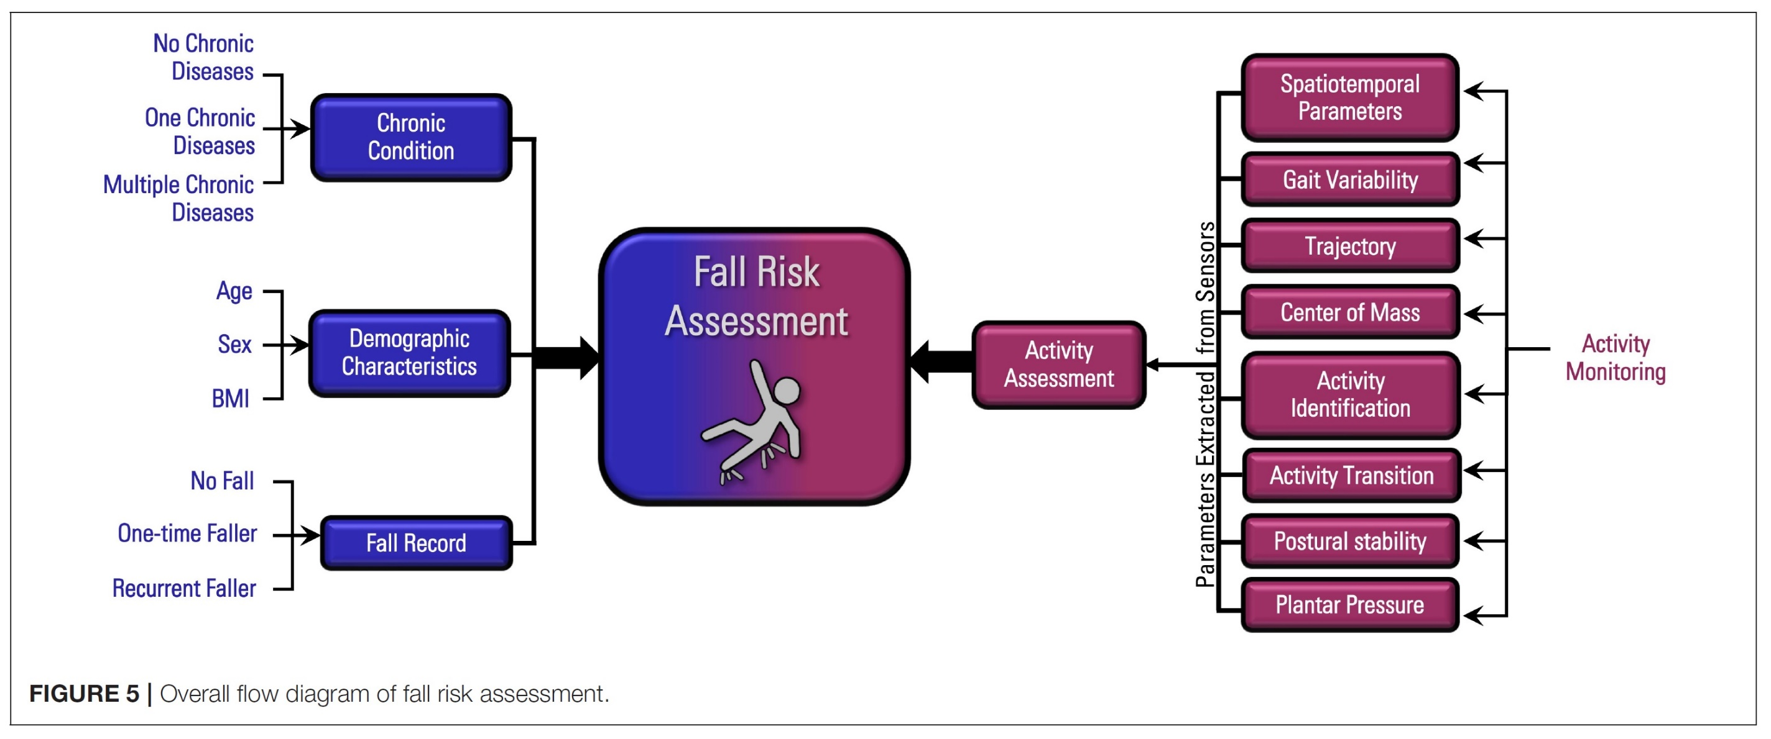
Associação entre equilíbrio postural avaliado pelo TechBalance e características clínicas em pacientes com osteoartrite de joelho: estudo transversal analítico
INTRODUÇÃO
Estabilidade postural = Equilíbrio -> preditor de queda
Ambrose AF et al, 2013

Slide 9
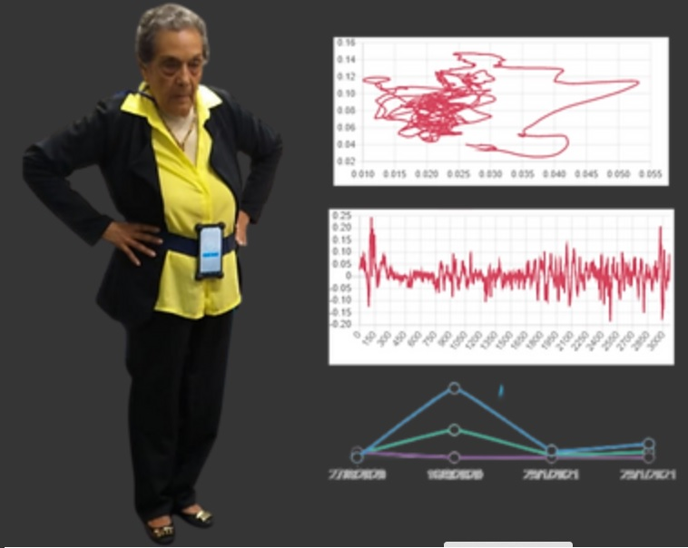
Associação entre equilíbrio postural avaliado pelo TechBalance e características clínicas em pacientes com osteoartrite de joelho: estudo transversal analítico
OBJETIVO
Avaliar as características clínicas dos idosos com OA avançada do joelho, que se correlacionam com um maior risco de queda utilizando o software comercial para smartphone Techbalance®.

Slide 10
Associação entre equilíbrio postural avaliado pelo TechBalance e características clínicas em pacientes com osteoartrite de joelho: estudo transversal analítico
Desenho e Ética
Transversal analítico
Aprovação CEP (CAAE: 60504722.2.0000.5259)
Amostra
Inclusão
Exclusão
Avaliações
Antropométrica
Radiográfica
TCLE + anonimização
>= 50 anos
OAJ primária
Pré operatório ATJ
Única instituição (RJ)
Cirurgia prévia
Deformidades graves (varo > 15º, valgo >12º, flexo >15º)
Alterações neuromotoras/visuais graves
Fármacos que aumentem risco de queda
TechBalance
Análise de dados
Cálculo amostral a priori – n = 102
Idade
Sexo
IMC
AP carga
Perfil
Axial patela
Classif KL
Escore Global
Escore Fragilidade
Escore Equilíbrio
Regressão Linear Múltipla: Escores TB x idade / sexo / IMC / KL
MATERIAL E MÉTODOS

Slide 11
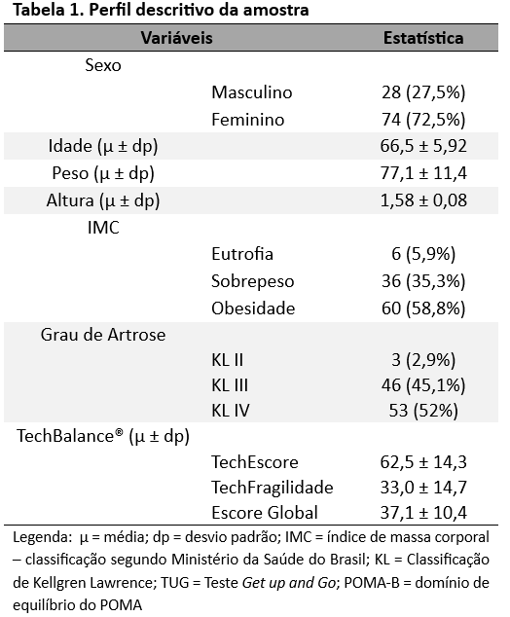
Associação entre equilíbrio postural avaliado pelo TechBalance e características clínicas em pacientes com osteoartrite de joelho: estudo transversal analítico
105 pacientes
>50 anos
Gonartrose primária
Fila para ATJ
3 excluídos
dados incompletos
102 participantes
elegíveis/dados completos
Avaliação
Antropométrica
Radiográfica
TechBalance
Idade, sexo, IMC e Rx
Regressão Linear Múltipla
RESULTADOS

Slide 12
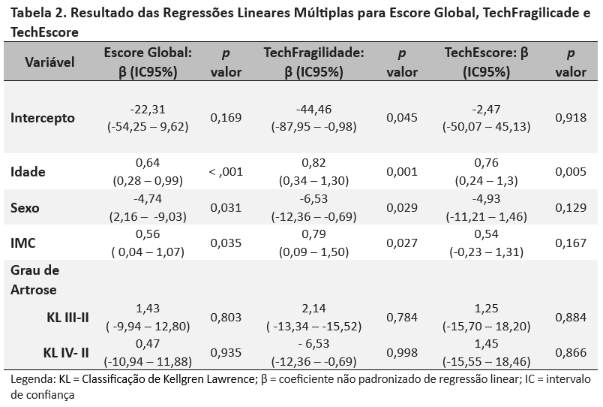
Associação entre equilíbrio postural avaliado pelo TechBalance e características clínicas em pacientes com osteoartrite de joelho: estudo transversal analítico
RESULTADOS
Notes:
Essa é a tabela resultado da análise multivariada que buscou avaliar a associação entre as nossas variáveis de interesse nesse estudo (idade, sexo, IMC e gravidade radiográfica da artrose) e os escores produzidos pela avaliação do techbalance: escore global, fragilidade e motor (techescore)
A idade mostrou uma associação significativa com todos os escores produzidos
Enquanto sexo e imc se associaram aos escores global e de fragilidade
A gravidade radiográfica da artrose não mostrou associação significativa com nenhum dos escores produzidos.

Slide 13



Associação entre equilíbrio postural avaliado pelo TechBalance e características clínicas em pacientes com osteoartrite de joelho: estudo transversal analítico
DISCUSSÃO
↑ Idade -> piores escores em todos os domínios do TB
Lord SR et al. (1994)
Ambrose et al. (2013)
↑ IMC -> piores escores global e fragilidade clínica
Ambrose et al. (2013)
-> piores escores global e fragilidade clínica
Aljehani et al. (2021)
Gravidade RADIOGRÁFICA (KL) não se associou a nenhum dos escores
Bedson et al. (2008)
Notes:
A associação consistente entre a idade avançada e piores escores nos três domínios do TechBalance® (EG, TF e TE) corrobora a literatura consolidada de que o envelhecimento contribui para alterações posturais, perda de força muscular, diminuição da propriocepção e maior risco de quedas.²⁶ A idade também está associada a declínio neuromotor progressivo, que afeta o desempenho em tarefas dinâmicas e estáticas avaliadas por dispositivos como o TechBalance®.^{9,10}
A presença de IMC elevado como preditor negativo nos escores de fragilidade (TF) e risco global (EG) está de acordo com achados prévios que demonstram o impacto da obesidade sobre a biomecânica articular e a sobrecarga funcional nos membros inferiores.⁹ O excesso de peso corporal contribui para a perda de mobilidade, instabilidade postural e deterioração funcional, sendo um dos principais fatores modificáveis para prevenção de quedas.⁹
O sexo feminino também se associou a maiores escores de fragilidade e risco de queda, o que pode refletir um perfil clínico mais vulnerável, frequentemente caracterizado por menor massa muscular, maior prevalência de sarcopenia e maior taxa de osteoporose e comorbidades associadas entre mulheres com OAJ.¹⁰ Esses achados têm implicações relevantes para a estratificação de risco e a formulação de intervenções específicas, considerando gênero como variável moderadora de fragilidade.
Por outro lado, o grau de artrose segundo Kellgren-Lawrence não foi associado a nenhum dos escores analisados. Isso corrobora a já bem documentada dissociação clínico radiográfica característica da osteoartrite em geral e reforça que a avaliação da gravidade estrutural por radiografia isoladamente não reflete o impacto clínico da OAJ sobre o equilíbrio ou risco de queda.^{9,25} A literatura reconhece que sinais radiográficos não capturam aspectos como dor, instabilidade articular, medo de queda ou padrão de marcha compensatório, os quais são determinantes funcionais diretos.²⁵
O uso do TechBalance®, por sua vez, demonstrou capacidade de capturar nuances clínicas relevantes, através do escore global (EG) e de fragilidade (TF) apresentando melhor desempenho explicativo em comparação ao escore motor puro (TE). Isso sugere que variáveis clínicas de fragilidade multidimensional podem ser mais sensíveis à condição funcional desses pacientes do que testes exclusivamente motores. Essa constatação reforça a importância de instrumentos tecnológicos integrados, sensíveis e viáveis para uso clínico, especialmente em contextos de rastreamento de risco de queda.
Entre as limitações do estudo, destaca-se o delineamento transversal, que não permite inferência causal, e o fato de o escore de fragilidade clínica (TF) derivar parcialmente de autorrelato, o que pode introduzir viés de informação. No entanto, a análise multivariada com controle para idade, sexo e IMC, bem como o uso de um protocolo padronizado de avaliação funcional com base em sensores inerciais, conferem robustez à análise.

Slide 14
Associação entre equilíbrio postural avaliado pelo TechBalance e características clínicas em pacientes com osteoartrite de joelho: estudo transversal analítico
CONCLUSÃO
Os escores produzidos pelo TB apontaram para os fatores de risco corroborados pela literatura para desequilíbrio, fragilidade e risco de queda
Papel promissor do dispositivo – em validação para OAJ

Slide 15


